Slide 1
● AO VIVO · PAINEL INTERNO
TV Comercial
Acompanhamento da operação · Setembro 2026
16%
4
R$ 17,3M
da meta do mês
clientes ativados
pipeline quente
Notes:
Dados extraídos do HubSpot e do Slack em 21/09/2026. Para atualizar no mês seguinte, siga o roteiro do último slide.

Slide 2
PROGRESSO DA META · SETEMBRO
Meta do mês
16%
da meta atingida — faltam R$ 10.927.465 para bater o mês
R$ 2.072.534,72
Meta: R$ 13.000.000
4
R$ 2,07 milhões
CLIENTES ATIVADOS NO MÊS
Pneutek — R$ 600.000
Texol Brasil — R$ 500.000
AR Fusion Brasil — R$ 500.000
Eggerding Brasil — R$ 472.535
Clientes ativados
Valor ativado no mês
TV COMERCIAL · VIXTRA
Setembro / 2026
Notes:
Fonte: HubSpot, relatórios "Volume Ativado - Este mês" (140792840), "Clientes Ativados - Este mês" (149250442) e "Limite de Crédito Ativado - Este mês" (148884903).

Slide 3
PIPELINE DE CLOSING · SETEMBRO
Forecasting Closing
🔥 Quente
🌤 Morno
❄ Frio
R$ 17,3M
R$ 22,4M
R$ 5,0M
TOP 3 NEGÓCIOS EM DESTAQUE
Integralmedica
R$ 5.000.000
quente
Carolina Andrade
Aço Cearense
R$ 5.000.000
quente
Jarbas Vinícius
Azul Pack
R$ 5.000.000
quente
Jarbas Vinícius
TV COMERCIAL · VIXTRA
Setembro / 2026
Notes:
Fonte: HubSpot, relatório "Forecasting do quarter - Por mês (volume)" (140793599), recorte do mês vigente.

Slide 4
PIPELINE DE FARMING
Forecasting por Farmer
Aumento de volume
R$ 12,9M
Renovação
R$ 22,2M
Total previsto
R$ 35,2M
TV COMERCIAL · VIXTRA
Setembro / 2026
Notes:
Forecasting por farmer. Antonio Mourão: R$ 10.343.215 de aumento e R$ 14.116.000 de renovação. André Vitoretti: R$ 4.519.000 de renovação. Carlos Ferrarezi: R$ 600.000 de aumento e R$ 3.590.043 de renovação. Tiago Viel: R$ 2.000.000 de aumento. Para editar os números, clique no gráfico e abra a planilha.

Slide 5
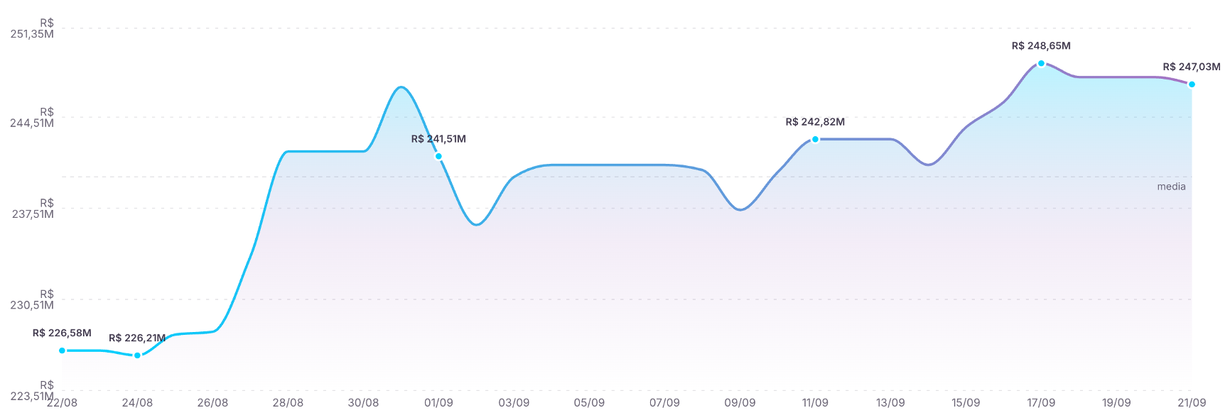
EVOLUÇÃO DA CARTEIRA · ÚLTIMOS 30 DIAS · FONTE: CR2
Carteira
Fechamento em 21/09
Pico do período (17/09)
Variação em 30 dias
R$ 247,03M
R$ 248,65M
+9,0%
TV COMERCIAL · VIXTRA
Setembro / 2026
Notes:
Substitua o retângulo tracejado pela imagem do gráfico de evolução da carteira. Atualização sugerida: a cada 2 dias.

Slide 6






DESEMPENHO DOS VENDEDORES · SETEMBRO
Closing e parcerias
CLOSING
PARCERIAS · FARMING
PARCERIAS · HUNTING
Guilherme Belotto
Matheus Ferreira
1
2 negócios ativados
1
sendo 2 com small lead
R$ 1.100.000
7,0 oportunidades
5
Jarbas Vinícius
Julia Porto
2
1 negócio ativado
2
sendo 1 com small lead
R$ 500.000
2,5 oportunidades
oportunidades no mês
Kaio Oliveira
3
1 negócio ativado
R$ 472.535
Fabio Papa e Matheus Ferreira
Contagem de farming: oportunidade com Small Lead vale 0,5 · sem Small Lead vale 1
TV COMERCIAL · VIXTRA
Setembro / 2026
Notes:
Closing: agrupamento por proprietário das ativações do mês. Parcerias: agrupamento pela pessoa de BDR/parceria do negócio.

Slide 7




DESEMPENHO DOS VENDEDORES · SETEMBRO
Retargeting, frete e câmbio
RETARGETING
FRETE
CÂMBIO
2
2
5
oportunidades
embarques confirmados
solicitações de cadastro
Gal Silva
Luciana Turisco
Gabriella Machado & Julia Guimarães
TV COMERCIAL · VIXTRA
Setembro / 2026
Notes:
Retargeting: relatório 169016141. Frete: relatório 169003255. Câmbio: relatório 161366173, número consolidado da dupla.

Slide 8
🔔
NOVA ATIVAÇÃO
Toca o sino!
Eggerding Brasil
AR Fusion Brasil
Kaio Oliveira & Julia Porto
Jarbas Vinícius & Gal Silva
R$ 472.534,72
R$ 500.000,00
Ativado em 15/09/2026
Ativado em 15/09/2026
TV COMERCIAL · VIXTRA
Setembro / 2026
Notes:
Ativações detectadas no canal #celebrations do Slack. Mantenha no deck por 5 dias e depois substitua pelas próximas.

Slide 9








ANIVERSARIANTES DO MÊS · SETEMBRO
Parabéns!
Cecília Moreira
Jorge Mortara
Guilherme Rosenthal
Henrique Pagnani
Account Executive Pleno
CFO
Founder
Gerente de Cobrança
02/09
05/09
09/09
12/09
Pyetra Falcão
Guilherme Machado
Tiago Viel
Hellen Almeida
Analista de Marketing Pleno
Software Engineer Senior
Gerente Comercial Farmer
Analista Middle Office Senior
13/09
15/09
24/09
28/09
TV COMERCIAL · VIXTRA
Setembro / 2026
Notes:
Fonte: planilha "Aniversários Consolidado 2026". Troque a lista pelo mês seguinte — outubro tem 9 aniversariantes.

Slide 10

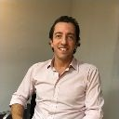



ANIVERSÁRIOS DE CASA · SETEMBRO
Tempo de Vixtra
Franklin Santos
1 ano de casa
01/09
Caio Gelfi
5 anos de casa
08/09
Adriana (Dri)
5 anos de casa
08/09
Guilherme Rosenthal
5 anos de casa
08/09
Leo
5 anos de casa
08/09
Murilo Stiaque
2 anos de casa
30/09
TV COMERCIAL · VIXTRA
Setembro / 2026
Notes:
Fonte: planilha "Tempo de casa Vixtra". Dois nomes vieram como apelido na planilha (Dri e Leo) — vale confirmar o nome completo.

Slide 11
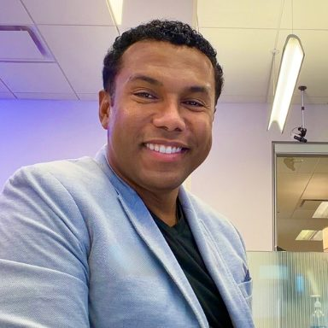
NOVO TALENTO NO TIME
Boas-vindas
Joe
Senior Account Executive · Closing · Chegou em 14/09
CURIOSIDADE
Tenho um canal no YouTube e adoro gravar vídeos, apesar de odiar editar.
HOBBY
Amo viajar.
Boas-vindas, Joe! Este slide fica no ar por 7 dias.
TV COMERCIAL · VIXTRA
Setembro / 2026
Notes:
Joe entrou em 14/09/2026 como Senior Account Executive no time de Closing. Para esconder sem apagar: botão direito no slide > Ocultar Slide.

Slide 12
NOVIDADES DA EMPRESA
Avisos
AVISO
CRÉDITO
Uso das salas Itajaí, Shanghai e Santos
Crédito aprovado chega a R$ 3,0M no mês
Priorizadas para reuniões com 2+ pessoas. Reserva pela plataforma Control Room ou adicionando a sala desejada no invite da reunião.
Soma do limite de crédito aprovado nas ativações de setembro. Reflete direto no ritmo de fechamento do mês.
TV COMERCIAL · VIXTRA
Setembro / 2026
Notes:
Este conteúdo é manual: permanece até alguém trocar.

Slide 13
COTAÇÃO DE MOEDAS
Câmbio do dia
USD / BRL
EUR / BRL
GBP / BRL
Dólar americano
Euro
Libra esterlina
R$ 5,14
R$ 5,91
R$ 6,82
-0,33% hoje
-0,04% hoje
-1,11% hoje
USDT / BRL
USDC / BRL
BTC / BRL
Tether
USD Coin
Bitcoin
R$ 5,00
R$ 5,02
R$ 435.261
estável
estável
+4,44% hoje
Cotações de 21/09/2026 · fonte: DolarHoje. Clique em cada valor para atualizar antes de exibir.
TV COMERCIAL · VIXTRA
Setembro / 2026
Notes:
Cotações capturadas em 21/09/2026. Tether e USD Coin aparecem como estáveis porque a fonte não publica variação diária para elas. Atualize antes de exibir, ou oculte este slide nos dias em que não for atualizar.

